Slide 1
আজকের পাঠে সবাইকে স্বাগতম

Slide 2
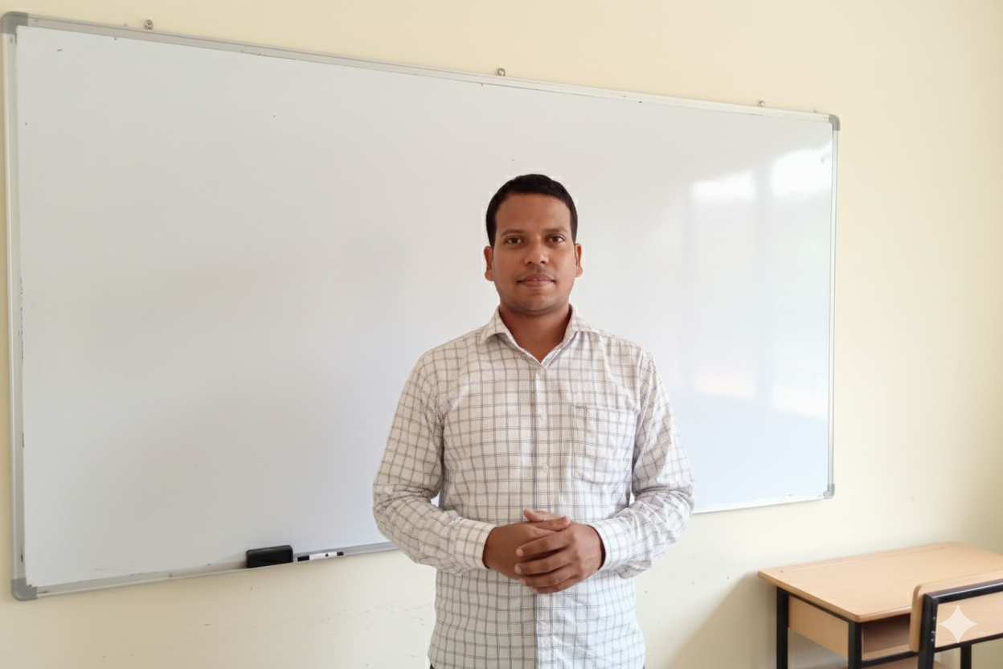
শিক্ষক পরিচিতি
মোঃ মিজানুর রহমান
সহকারি শিক্ষক
(বিবিএস (অনার্স), এমবিএস (হিসাববিজ্ঞান) (বি.এড, এম.এড)
আর.আর. টেক্সটাইল মিলস্ উচ্চ বিদ্যালয়।

Slide 3

পাঠ পরিচিতি
বাংলাদেশ ও বিশ্বপরিচয়
শ্রেণিঃ৭ম
অধ্যায়ঃ ৪র্থ (বাংলাদেশের অর্থনীতি)
সময়ঃ ৫০ মিনিট

Slide 4
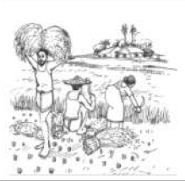
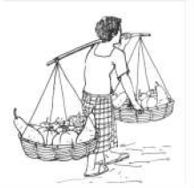
ছবিগুলো লক্ষ্য করো

Slide 5
পাঠ শিরোনাম
বাংলাদেশের অনানুষ্ঠানিক অর্থনৈতিক কার্যাবলি

Slide 6
শিখনফল
এই পাঠ শেষে শিক্ষার্থীরা...
অনানুষ্ঠানিক অর্থনৈতিক কার্যক্রমের ধারণা ব্যাখ্যা করতে পারবে।
গ্রাম ও শহরের অনানুষ্ঠানিক কাজের তালিকা তৈরি করতে পারবে।
জাতীয় অর্থনীতিতে এই খাতের গুরুত্ব বিশ্লেষণ করতে পারবে।

Slide 7
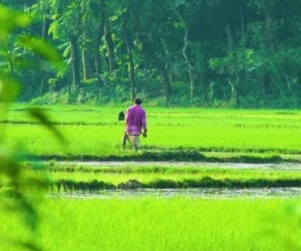
অর্থনৈতিক কার্যক্রম কী?
সংজ্ঞা: অর্থনৈতিক মূল্য রয়েছে এমন যেকোনো কাজ, সেবা বা বিনিময়কে অর্থনৈতিক কার্যক্রম বলা হয়।
প্রকারভেদ:
  ১. আনুষ্ঠানিক কার্যক্রম
  ২. অনানুষ্ঠানিক কার্যক্রম

Slide 8
অনানুষ্ঠানিক অর্থনৈতিক কার্যক্রমের বৈশিষ্ট্য
যেসব কাজের জন্য পূর্ব মজুরি নির্ধারিত নয়।
যা করের আওতায় আনা কঠিন।
সরকার কর্তৃক সরাসরি নিয়ন্ত্রিত নয়।
একে ‘প্রথাগত খাত’ বা ‘ঐতিহ্যবাহী খাত’ও বলা হয়।

Slide 9
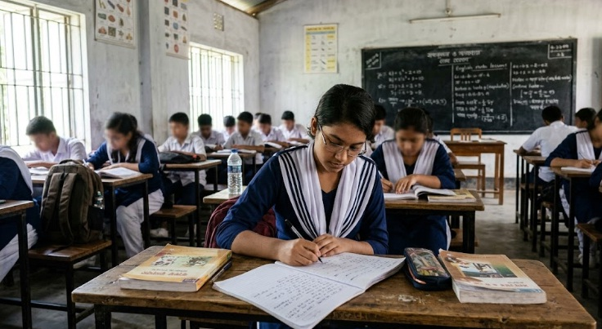

একক কাজ
অনানুষ্ঠানিক অর্থনৈতিক কার্যক্রম বলতে কী বোঝো? সংক্ষেপে তোমার খাতায় লেখ।
সময় : ৩ মিনিট

Slide 10
গ্রামাঞ্চলের অনানুষ্ঠানিক অর্থনৈতিক কার্যাবলি
নিজের জমিতে চাষাবাদ করা
পরিবারের সদস্যদের নিয়ে কৃষিকাজ।
গৃহস্থালি কর্ম ও পশুপালন।
কামার-কুমারের কাজ ও গ্রামীণ কুটির শিল্প।

Slide 11
গ্রামীণ অর্থনীতিতে প্রভাব
কৃষিতে আধুনিক প্রযুক্তি এলেও অনানুষ্ঠানিক বা প্রথাগত খাতই এখনও প্রধান ভূমিকা পালন করছে।

Slide 12
শহরাঞ্চলের অনানুষ্ঠানিক কার্যাবলি
হকারি ও ফুটপাতে ফেরি করা।
রিকশা ও ঠেলাগাড়ি চালক।
মুটে, মিস্ত্রি ও দিনমজুরি।
বাসাবাড়ির কাজ ও জোগালি।

Slide 13
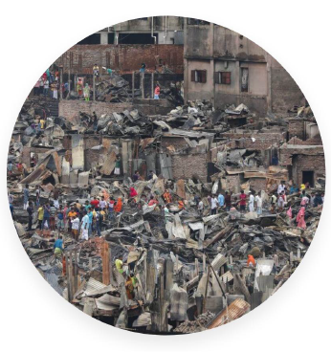
শহরের ভাসমান জনগোষ্ঠী
শহরের বিত্তহীনদের বড় অংশ ভাসমান বা অস্থায়ীভাবে বাস করে।
বস্তি, ফুটপাত, পার্ক বা রেলস্টেশন তাদের বসবাসের স্থান।
তাদের কায়িক শ্রম শহরের জীবনযাত্রাকে সচল রাখে।

Slide 14
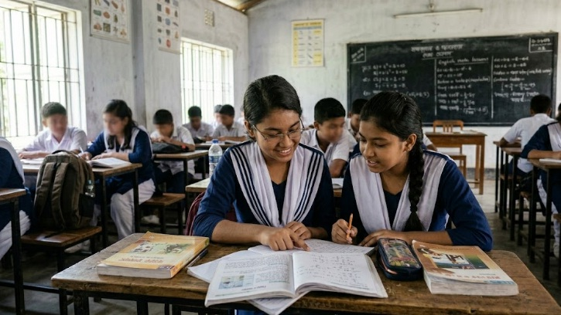
জোড়ায় কাজ
কাজ: শহর ও গ্রামে দেখা যায় এমন ৫টি করে অনানুষ্ঠানিক কাজের একটি তালিকা তৈরি করো।
সময় : ৫ মিনিট

Slide 15
অর্থনীতিতে অনানুষ্ঠানিক খাতের অবদান (১)
বাংলাদেশ একটি গ্রামপ্রধান দেশ, তাই অধিকাংশ মানুষ নিজস্ব উদ্যোগে জীবিকা নির্বাহ করে।
ধান, পাট, শাকসবজি ও ফলমূল উৎপাদনের মাধ্যমে তারা দেশের অর্থনীতিকে সচল রাখে।

Slide 16
অর্থনীতিতে অনানুষ্ঠানিক খাতের অবদান (২)
স্বল্প ও মাঝারি আয়ের মানুষের কর্মসংস্থানের প্রধান উৎস এই অনানুষ্ঠানিক খাত।
আনুষ্ঠানিক খাতের পরিধি বাড়লেও আমাদের অর্থনীতিতে এই প্রথাগত খাতের গুরুত্ব মোটেও কমেনি।

Slide 17
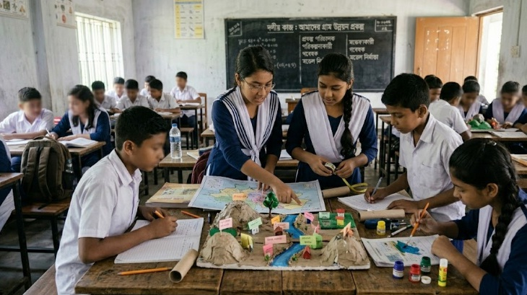
দলীয় কাজ
জাতীয় অর্থনীতিতে অনানুষ্ঠানিক খাতের অবদান অপরিসীম" — দলগতভাবে আলোচনা করে ৫টি যুক্তি উপস্থাপন করো।
সময় : ৮ মিনিট

Slide 18

মূল্যায়ন
অর্থনৈতিক কার্যক্রম কয় প্রকার?
অনানুষ্ঠানিক কাজের একটি উদাহরণ দাও।
কেন একে প্রথাগত খাত বলা হয়?
শহরের ভাসমান মানুষরা সাধারণত কোথায় বাস করে?

Slide 19
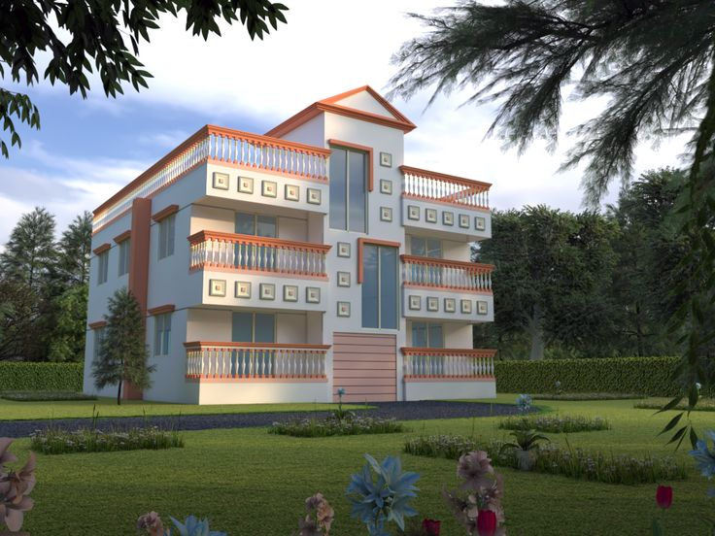
বাড়ির কাজ
"তোমার এলাকায় দেখা যায় এমন অনানুষ্ঠানিক অর্থনৈতিক কাজগুলো কীভাবে সাধারণ মানুষের জীবনযাত্রায় সাহায্য করে?" — এ বিষয়ে ১০ লাইনের একটি অনুচ্ছেদ লিখে আনবে।

Slide 20
ধন্যবাদ সবাইকে

